Slide 1


BÁO CÁO LUẬN VĂN
ĐÁNH GIÁ MỐI QUAN HỆ GIỮA HOẠT ĐỘNG
THỂ CHẤT VÀ NÃO NGƯỜI THÔNG QUA
TÍN HIỆU ĐIỆN NÃO EEG
GVHD: PGS.TS NGUYỄN THANH HẢI
HVTH: NGUYỄN TRỌNG THƯ
MSHV: 1880712

Slide 2
NỘI DUNG BÁO CÁO
I. ĐẶT VẤN ĐỀ
II. GIẢI QUYẾT VẤN ĐỀ
III. KẾT QUẢ
IV. KẾT LUẬN
V. HƯỚNG PHÁT TRIỂN

Slide 3
I. ĐẶT VẤN ĐỀ
EEG là một loại tín hiệu thu được chứa các thông tin về hoạt động của não, có vai trò quan trọng trong hỗ trợ chẩn đoán các bệnh về não và cung cấp thông tin về các hoạt động nhận thức [1].
Các phương pháp phân loại tín hiệu EEG tiêu biểu gồm có các mô hình của Jianhua Wang (2019), Liangjie Wei (2019), Rajedra Acharya (2017) [2][3][4].
Đề tài “đánh giá mối quan hệ giữa hoạt động thể chất và não người thông qua tín hiệu điện não EEG” nhằm tìm hiểu và lựa chọn giải pháp, thuật toán mang lại kết quả tốt nhất cho vấn đề phân biệt các tín hiệu EEG. Và đặc biệt đi sâu vào mạng nơ-ron tích chập (CNNs).

Slide 4
I. ĐẶT VẤN ĐỀ
MỤC TIÊU
Luận văn xây dựng một hệ thống thực hiện việc phân loại tín hiệu EEG sử dụng phương pháp mạng nơ-ron tích chập CNN. Trong hệ thống này, tập dữ liệu gồm 140 tín hiệu được thu bởi 20 đối tượng là các sinh viên, sử dụng kit emotiv được trang bị tại phòng thí nghiệm của bộ môn Điện Tử Y Sinh, trường đại học Sư Phạm Kỹ Thuật thành phố Hồ Chí Minh. Hiệu quả đánh giá qua tập dữ liệu kiểm tra đạt mục tiêu nhận diện trên 90%.

Slide 5
I. ĐẶT VẤN ĐỀ
NHIỆM VỤ
Thu thập dữ liệu: bằng kit Emotiv epoc+.
Tiền xử lý: các tín hiệu sau khi thu sẽ được tiền xử lý sau khi qua bộ lọc.
Huấn luyện: thiết lập cấu hình phù hợp cho huấn luyện và nhận dạng.
Kết quả: Hệ thống sẽ so sánh, đánh giá kết quả.

Slide 6
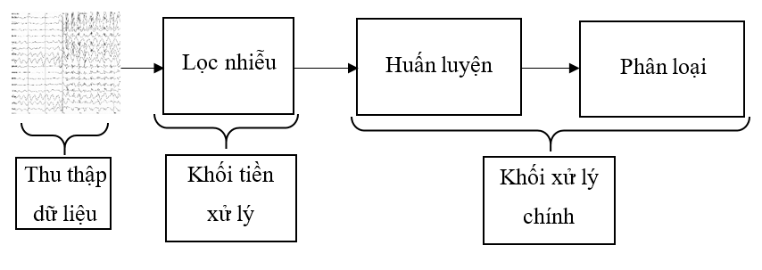
II. GIẢI QUYẾT VẤN ĐỀ
PHƯƠNG PHÁP ĐỀ XUẤT PHÂN LOẠI TÍN HIỆU
Hình 1: sơ đồ khối các giai đoạn xử lý tín hiệu EEG

Slide 7
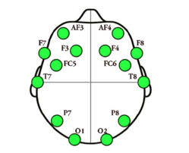
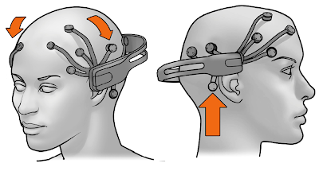
II. GIẢI QUYẾT VẤN ĐỀ
PHƯƠNG PHÁP THU TÍN HIỆU
Hình 2: Vị trí các điện cực
Emotive Epoc+ hỗ trợ đo 14 kênh: AF3, F7, F3, FC5, T7, P7, O1, O2, P8, T8, FC6, F4, F8, AF4.
Tốc độ lấy mẫu 128 mẫu/giây. [5]

Slide 8
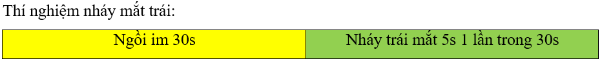

II. GIẢI QUYẾT VẤN ĐỀ
GIAO THỨC THU TÍN HIỆU
Hình 3: Giao thức thu tín hiệu của các thí nghiệm

Slide 9
II. GIẢI QUYẾT VẤN ĐỀ
Tín hiệu thu được tại các điện cực AF3, F7, AF4, F8 của các thí nghiệm để thu được các tín hiệu đặc trưng nhất của các thí nghiệm [6]
Hình 4: Các tín hiệu của thí nghiệm nháy mắt trái
Hình 5: Các tín hiệu của thí nghiệm nháy mắt phải

Slide 10
II. GIẢI QUYẾT VẤN ĐỀ
TIỀN XỬ LÝ TÍN HIỆU VỚI BỘ LỌC SAVITZKY-GOLAY
Hình 6: Tín hiệu sau khi được lọc bằng bộ lọc Savitzky-Golay
Bộ lọc có thể được sử dụng để triệt tiêu các tín hiệu nhiễu có tần số cao và các tần số thấp (dựa trên biến thiên của tín hiệu) dựa trên các sai khác về tần số và biên độ [7]

Slide 11
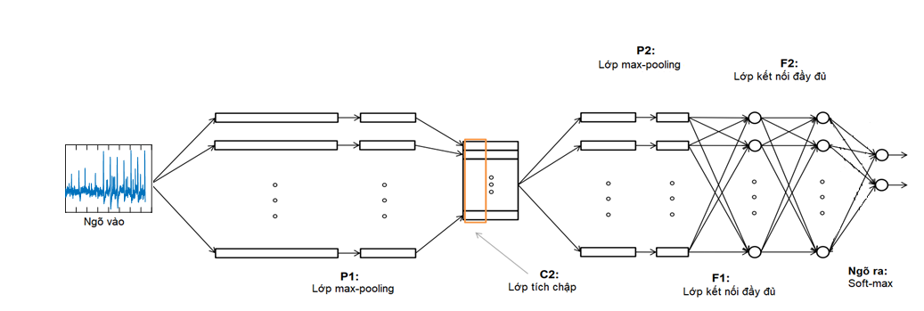
II. GIẢI QUYẾT VẤN ĐỀ
MẠNG NƠ RON TÍCH CHẬP (CNN)
Hình 7: Mô hình mạng nơ ron tích chập
Các lớp của mạng cnn được sử dụng [3] [8]
Convolution layer: Lớp tích chập
Pooling layer (Sub Sampling layer): lớp Pooling
Fully Connected Layer: lớp kết nối đầy đủ

Slide 12
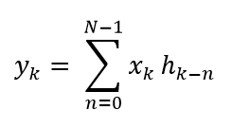
II. GIẢI QUYẾT VẤN ĐỀ
LỚP TÍCH CHẬP
1*1 | 2*1 | 3*1 | 4 | 5 | 6 | 7
6
Tín hiệu ngõ vào
Lớp feature sau khi được chập
Trong đó x là tín hiệu, h là bộ lọc và N là số lượng phần tử của x. Vector ngõ ra là y. Ngõ ra của lớp chập được gọi là feature map [9]

Slide 13
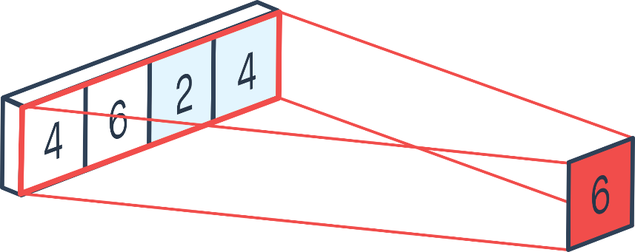
II. GIẢI QUYẾT VẤN ĐỀ
LỚP MAX POOLING
Hình 8: Lớp max pooling
Max-pooling được sử dụng để chọn ra các giá trị lớn nhất của cửa sổ nhưng vẫn giữ được các đặc trưng quang trọng của chúng và giúp làm giảm số lượng nơ-ron ngõ ra

Slide 14
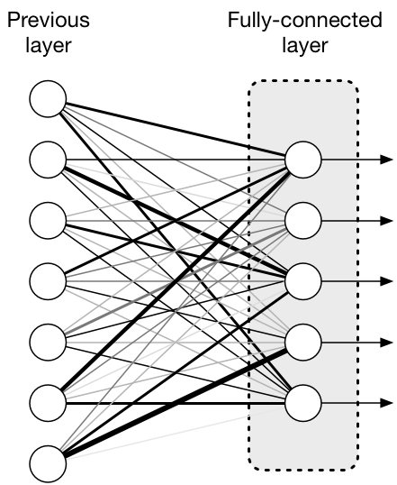
II. GIẢI QUYẾT VẤN ĐỀ
LỚP KẾT NỐI ĐẦY ĐỦ
Là một vector bao gồm dữ liệu đại diện cho tín hiệu EEG cần nhận diện. [10]
Hình 9: Lớp kết nối đầy đủ

Slide 15
II. GIẢI QUYẾT VẤN ĐỀ
XÂY DỰNG MẠNG CNN
Cấu hình gốc (cấu hình số 1)
Layers | Type | Numbers of neurons (Output Layer) | Kernel size for each output feature map | Stride
Input | Data Input | 7400 x 98 | - | -
conv0-1 | Convolutional | 60 x 4 | 4 | 1
pool1-2 | Max-pooling | 2 x 2 | 2 | 2
conv 2-3 | Convolutional | 50 x 4 | 4 | 1
pool 3-4 | Max-pooling | 2 x 1 | 2 | 2
conv 4-5 | Convolutional | 4 x 10 | 10 | 1
pool 5-6 | Max-pooling | 2 x 1 | 2 | 2
conv 6-7 | Convolutional | 40 x 10 | 10 | 1
pool 7-8 | Max-pooling | 2 x 1 | 2 | 2
conv 8-9 | Convolutional | 4 x 15 | 15 | 1
pool 9-10 | Max-pooling | 2 x 1 | 2 | 2
fc10-11 | Fully-connected | 50 | - | -
fc11-12 | Fully-connected | 20 | - | -
fc12-13 | Fully-connected | 2 | - | -
sm | softmax | - | - | -
Output | Classoutput | - | - | -

Slide 16
II. GIẢI QUYẾT VẤN ĐỀ
XÂY DỰNG MẠNG CNN
Cấu hình gốc (cấu hình số 2) tăng kernel size từ 4 x 10 lên 40 x 10
Layers | Type | Numbers of neurons (Output Layer) | Kernel size for each output feature map | Stride
Input | Data Input | 7400 x 98 | - | -
conv0-1 | Convolutional | 60 x 4 | 4 | 1
pool1-2 | Max-pooling | 2 x 2 | 2 | 2
conv 2-3 | Convolutional | 50 x 4 | 4 | 1
pool 3-4 | Max-pooling | 2 x 1 | 2 | 2
conv 4-5 | Convolutional | 40 x 10 | 10 | 1
pool 5-6 | Max-pooling | 2 x 1 | 2 | 2
conv 6-7 | Convolutional | 4 x 10 | 10 | 1
pool 7-8 | Max-pooling | 2 x 1 | 2 | 2
conv 8-9 | Convolutional | 4 x 15 | 15 | 1
pool 9-10 | Max-pooling | 2 x 1 | 2 | 2
fc10-11 | Fully-connected | 50 | - | -
fc11-12 | Fully-connected | 20 | - | -
fc12-13 | Fully-connected | 2 | - | -
sm | softmax | - | - | -
output | Classoutput | - | - | -

Slide 17
II. GIẢI QUYẾT VẤN ĐỀ
XÂY DỰNG MẠNG CNN
Cấu hình gốc (cấu hình số 3) tăng kernel size từ 4 x 10 lên 40 x 10
Layers | Type | Numbers of neurons (Output Layer) | Kernel size for each output feature map | Stride
Input | Data Input | 7400 x 98 | - | -
conv0-1 | Convolutional | 60 x 4 | 4 | 1
pool1-2 | Max-pooling | 2 x 2 | 2 | 2
conv 2-3 | Convolutional | 50 x 4 | 4 | 1
pool 3-4 | Max-pooling | 2 x 1 | 2 | 2
conv 4-5 | Convolutional | 40 x 10 | 10 | 1
pool 5-6 | Max-pooling | 2 x 1 | 2 | 2
conv 6-7 | Convolutional | 40 x 10 | 10 | 1
pool 7-8 | Max-pooling | 2 x 1 | 2 | 2
conv 8-9 | Convolutional | 4 x 15 | 15 | 1
pool 9-10 | Max-pooling | 2 x 1 | 2 | 2
fc10-11 | Fully-connected | 50 | - | -
fc11-12 | Fully-connected | 20 | - | -
fc12-13 | Fully-connected | 2 | - | -
sm | softmax | - | - | -
Output | Classoutput | - | - | -

Slide 18
II. GIẢI QUYẾT VẤN ĐỀ
XÂY DỰNG MẠNG CNN
Cấu hình gốc (cấu hình số 4) tăng kernel size của lớp tích chập thứ 5 (conv8-9) lên thành 40 x 15.
Layers | Type | Numbers of neurons (Output Layer) | Kernel size for each output feature map | Stride
Input | Data Input | 7400 x 98 | - | -
conv0-1 | Convolutional | 70 x 4 | 4 | 1
pool1-2 | Max-pooling | 2 x 2 | 2 | 2
conv 2-3 | Convolutional | 60 x 4 | 4 | 1
pool 3-4 | Max-pooling | 2 x 1 | 2 | 2
conv 4-5 | Convolutional | 50 x 10 | 10 | 1
pool 5-6 | Max-pooling | 2 x 1 | 2 | 2
conv 6-7 | Convolutional | 40 x 10 | 10 | 1
pool 7-8 | Max-pooling | 2 x 1 | 2 | 2
conv 8-9 | Convolutional | 40 x 15 | 15 | 1
pool 9-10 | Max-pooling | 2 x 1 | 2 | 2
fc10-11 | Fully-connected | 50 | - | -
fc11-12 | Fully-connected | 20 | - | -
fc12-13 | Fully-connected | 2 | - | -
sm | softmax | - | - | -
output | Classoutput | - | - | -

Slide 19
II. GIẢI QUYẾT VẤN ĐỀ
XÂY DỰNG MẠNG CNN
Cấu hình gốc (cấu hình số 5) tăng kernel size của lớp tích chập thứ của các lớp 0-1, 2-3, 4-5, 6-7,8-9
Layers | Type | Numbers of neurons (Output Layer) | Kernel size for each output feature map | Stride
Input | Data Input | 7400 x 98 | - | -
conv0-1 | Convolutional | 80 x 4 | 4 | 1
pool1-2 | Max-pooling | 2 x 2 | 2 | 2
conv 2-3 | Convolutional | 70 x 4 | 4 | 1
pool 3-4 | Max-pooling | 2 x 1 | 2 | 2
conv 4-5 | Convolutional | 60 x 10 | 10 | 1
pool 5-6 | Max-pooling | 2 x 1 | 2 | 2
conv 6-7 | Convolutional | 50 x 10 | 10 | 1
pool 7-8 | Max-pooling | 2 x 1 | 2 | 2
conv 8-9 | Convolutional | 50 x 15 | 15 | 1
pool 9-10 | Max-pooling | 2 x 1 | 2 | 2
fc10-11 | Fully-connected | 50 | - | -
fc11-12 | Fully-connected | 20 | - | -
fc12-13 | Fully-connected | 2 | - | -
sm | softmax | - | - | -
output | Classoutput | - | - | -

Slide 20
II. GIẢI QUYẾT VẤN ĐỀ
PHƯƠNG THỨC KIỂM TRA TÍNH HIỆU QUẢ CỦA MÔ HÌNH
Bộ dữ liệu được chia làm 70% cho huấn luyện và 30% cho kiểm tra trên 100 epochs
Training (70%) | Testing (30%)
Trong đó:
Tập training chiếm 70% = 98 mẫu
Tập test chiếm 30% = 42 mẫu

Slide 21
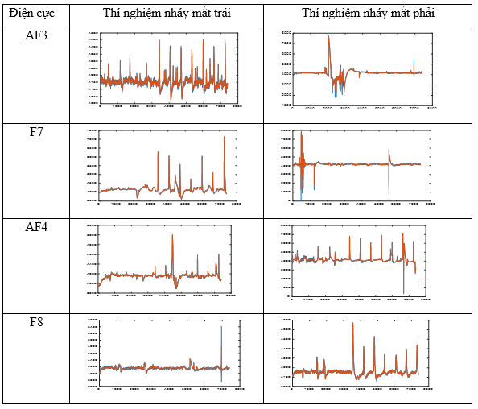
III. KẾT QUẢ
TÍN HIỆU SAU TIỀN XỬ LÝ
Các thông số của bộ lọc Savitzky Golay được hiệu chỉnh thành các bộ lọc khác nhau để so sánh, đánh giá tính hiệu quả của mô hình CNN sau này:
Bộ lọc Savitzky có bậc bằng 2 và kích thước cửa số bằng 7 (bộ lọc số 1)
Hình 10: Bộ lọc số 1

Slide 22
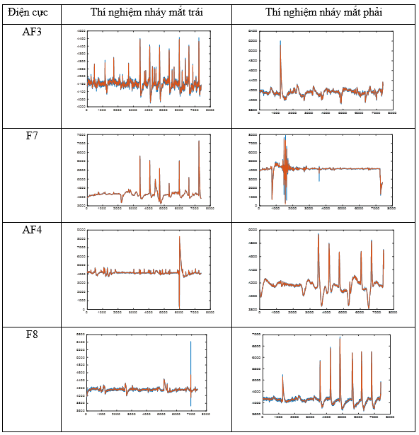
III. KẾT QUẢ
TÍN HIỆU SAU TIỀN XỬ LÝ
Bộ lọc Savitzky có bậc bằng 2 và kích thước cửa số bằng 11 (bộ lọc số 2)
Hình 11: Bộ lọc số 2

Slide 23
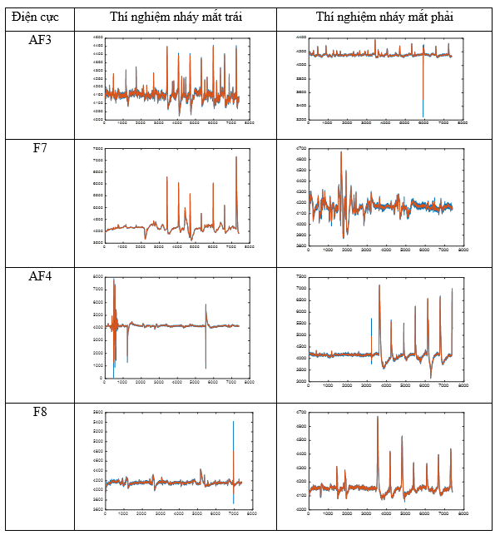
III. KẾT QUẢ
TÍN HIỆU SAU TIỀN XỬ LÝ
Bộ lọc Savitzky có bậc bộ lọc bằng 3 và kích thước bộ lọc bằng 7 (bộ lọc số 3)
Hình 11: Bộ lọc số 3

Slide 24
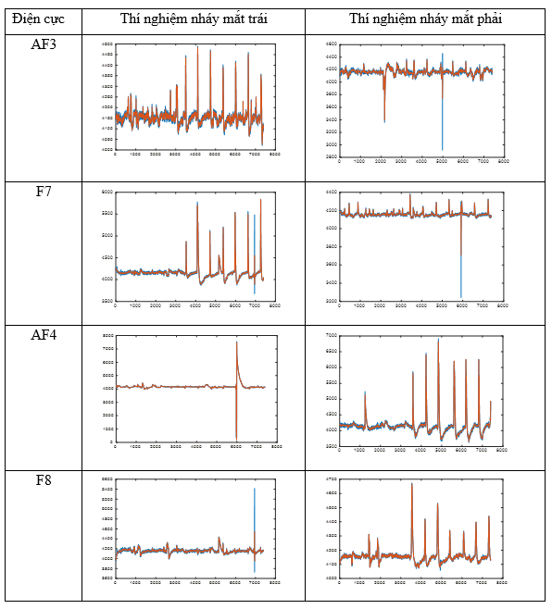
III. KẾT QUẢ
TÍN HIỆU SAU TIỀN XỬ LÝ
Bộ lọc Savitzky có bậc bộ lọc bằng 3 và kích thước bộ lọc bằng 11 (bộ lọc số 4)
Hình 12: Bộ lọc số 4

Slide 25
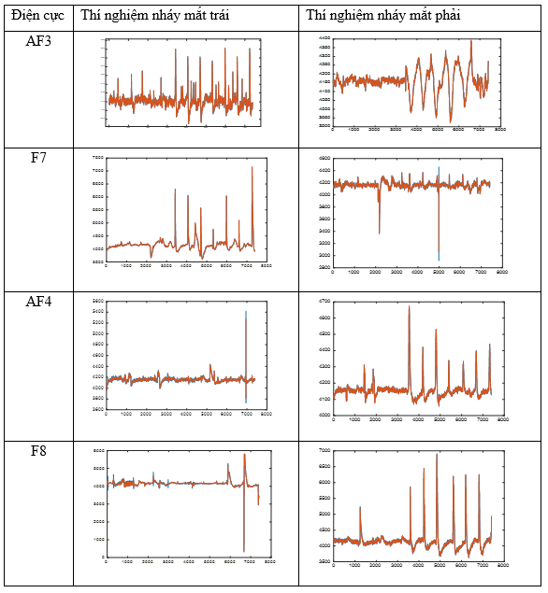
III. KẾT QUẢ
TÍN HIỆU SAU TIỀN XỬ LÝ
Bộ lọc Savitzky có bậc bằng 4 và kích thước bộ lọc bằng 7 (bộ lọc số 5)
Hình 13: Bộ lọc số 5

Slide 26
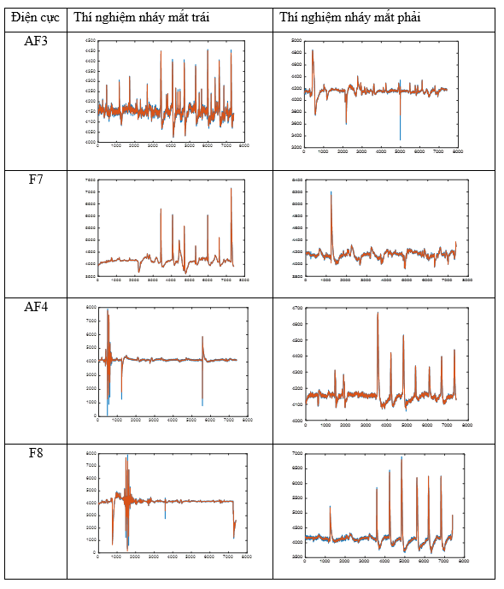
III. KẾT QUẢ
TÍN HIỆU SAU TIỀN XỬ LÝ
Bộ lọc Savitzky có bậc bằng 4 và kích thước bộ lọc bằng 11 (bộ lọc số 6)
Hình 14: Bộ lọc số 6

Slide 27
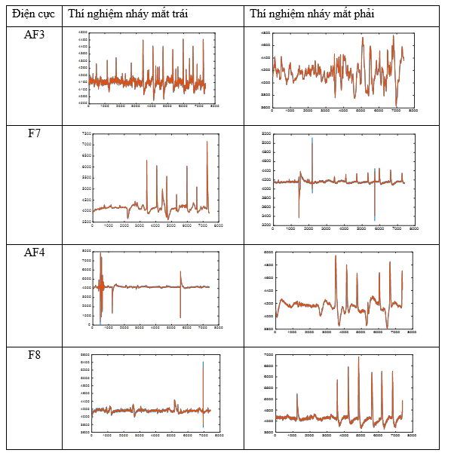
III. KẾT QUẢ
TÍN HIỆU SAU TIỀN XỬ LÝ
Bộ lọc Savitzky có bậc bằng 5 và kích thước bộ lọc bằng 7 (bộ lọc số 7)
Hình 15: Bộ lọc số 7

Slide 28
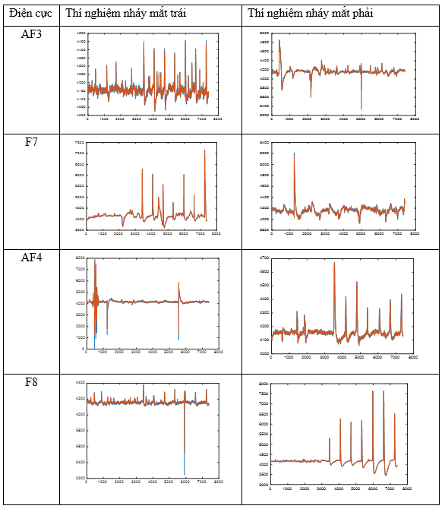
III. KẾT QUẢ
TÍN HIỆU SAU TIỀN XỬ LÝ
Bộ lọc Savitzky có bậc bằng 5 và kích thước bộ lọc bằng 11 (bộ lọc số 8)
Hình 16: Bộ lọc số 8

Slide 29
III. KẾT QUẢ
TÍN HIỆU SAU TIỀN XỬ LÝ
Tín hiệu sau khi lọc bởi các bộ lọc bậc 4, 5 tốt hơn so với các tín hiệu của bộ lọc bậc 2, 3.
Tín hiệu thu được của các bộ lọc có bậc bằng 4, 5 và kích thước bộ lọc bằng 7, 11 không có sự khác biệt.
Tăng bậc và kích thước bộ lọc lên thêm thì không có sự thay đổi đáng kể.

Slide 30
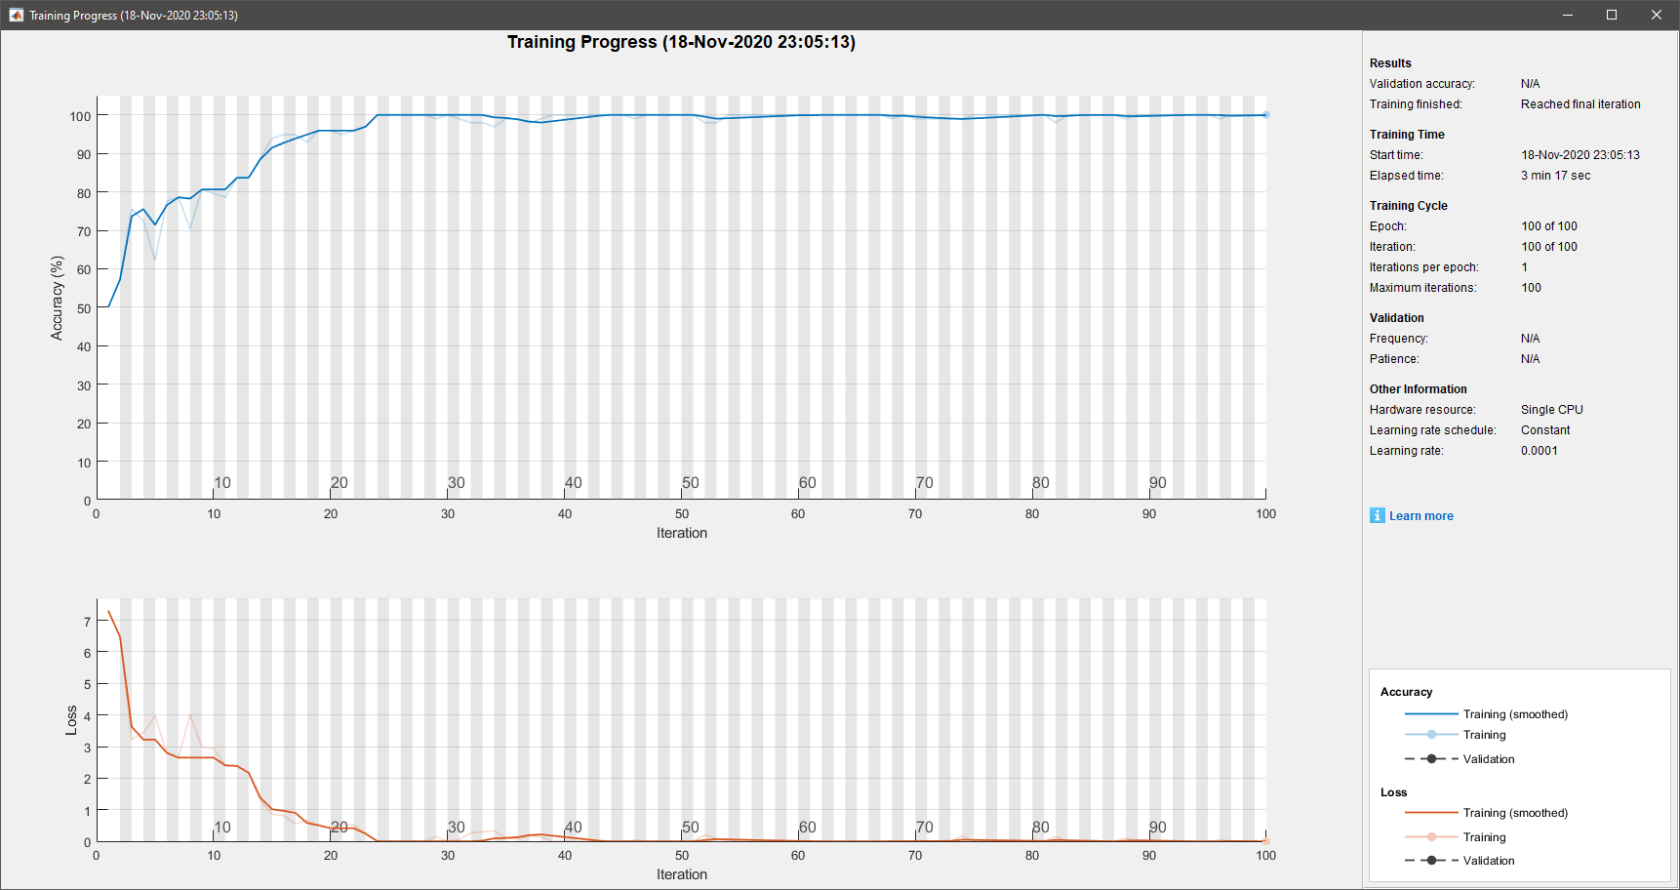
III. KẾT QUẢ
TRAINING

Slide 31
III. KẾT QUẢ
KẾT QUẢ NHẬN DIỆN
Tỉ lệ phân loại chính xác trung bình của các cấu hình và các loại tín hiệu
 | Cấu hình số 1 | Cấu hình số 2 | Cấu hình số 3 | Cấu hình số 4 | Cấu hình số 5
Tín hiệu gốc | 80.47% | 83.3% | 82.8% | 78.5% | 80.9%
Tín hiệu của bộ lọc số 1 | 80.9% | 82.5% | 81.3% | 82.9% | 81.2%
Tín hiệu của bộ lọc số 2 | 85.3% | 83.3% | 80.47% | 80.9% | 80.0%
Tín hiệu của bộ lọc số 3 | 84.8% | 85.7% | 83.9% | 82.9% | 85.7%
Tín hiệu của bộ lọc số 4 | 82.8% | 86.7% | 86% | 83.8% | 81.5%
Tín hiệu của bộ lọc số 5 | 82.3% | 85.7% | 84.3% | 88.6% | 86.2%
Tín hiệu của bộ lọc số 6 | 87.9% | 88.9% | 86.4% | 91.5% | 85.5%
Tín hiệu của bộ lọc số 7 | 87.6% | 87.6% | 91.83% | 87.3% | 88.6%
Tín hiệu của bộ lọc số 8 | 89.0% | 89.2% | 87.1% | 88.6% | 86.6%

Slide 32
III. KẾT QUẢ
KẾT QUẢ NHẬN DIỆN
Tỉ lệ nhận diện chính xác trung bình cao nhất đạt được cao nhất với cấu hình số 3 và tín hiệu được lọc bằng bộ lọc số 7 là 91.83% qua 100 epoch.
Ma trận nhầm lẫn trong 1 lần chạy của cấu hình số 3 và tín hiệu được lọc bằng bộ lọc số 7

Slide 33
IV. KẾT LUẬN
Luận văn đã xây dựng hệ thống nhận diện các hoạt động của cơ thể thông qua các thí nghiệm nháy mắt trái, phải dùng mạng CNN với các cấu hình được hiệu chỉnh để đạt được accuracy cao nhất (cấu hình số 3 và tín hiệu được tiền xử lý bổ bộ lọc số 7).
Với tập dữ liệu đầu vào gồm 140 tín hiệu được thu từ 20 đối tượng thí nghiệm,
Tín hiệu thu được được lọc bằng bộ lọc Savizky-Golay. Đạt được độ chính xác trung bình cao nhất là 91.83% đáp ứng được mục tiêu ban đầu của luận văn.

Slide 34
V. HƯỚNG PHÁT TRIỂN
Hướng phát triển của đề tài là phát triển tập dữ liệu và phát triển thành hệ thống nhận diện các hành động của cơ thể bằng thời gian thực.

Slide 35
TÀI LIỆU THAM KHẢO
[1] Paul L. Nunez, Ramesh Srinivasan, "Electric Fields of the Brain: The Neurophysis of EEG," Proceeding IEEE, vol. 2, pp. 7-8, 2006
[2] Jianhua Wang, Gaojie yu, Liu Zhong, Weihai Chen, Yu Sun, "Classification of EEG signal using convolution neural network," 14th IEEE Conference on Industrial Electronics and Applications (ICIEA), pp. 2-7, 2019.
[3] U. Rajendra Acharya, Shu Lih Oh, Yuki Hagiwara, Jen Hong Tan, Hojjat Adeli, "Deep convolutional neural network for the automated detection and diagnosis of seizure using EEG signal," Computers in Biology and Medicine, pp. 3-9, 2017.
[4] Liangjie Wei, Rong Zhou, Li-Ming Zhao and Bao-Liang Lu, "Multimodal Emotion Recognition from Eye Image, Eye Movement and EEG Using Deep Neural Networks," 41st Annual International Conference of the IEEE Engineering in Medicine and Biology Society, p. 6, 2019.
[5] Emotiv, "Emotiv Epoc+ User Manual," pp. 5-7, 2018.
[6] Jiang-Jian Guo, Rong Zhou, Li-Ming Zhao and Bao-Liang Lu, "Multimodal Emotion Recognition from Eye Image, Eye Movement and EEG Using Deep Neural Networks," 41st Annual International Conference of the IEEE Engineering in Medicine and Biology Society, p. 6, 2019.
[7] Olof Persson, Gilbert Strang, "Smoothing by Savitzky-Golay," pp. 3-5, 2005.
[8] Zhiguang Wang, Weizhong Yan, and Tim Oates, "Time series classification from scratch with deep neural networks: A strong baseline," IEEE international joint conference on neural networks, pp. 157-1585, 2017.
[9] Tsinalis, O., P. M. Matthews, and Y. Guo, "Automatic sleep stage scoring using time-frequency analysis and stacked sparse autoencoders," Annals of Biomedical Engineering, pp. 1-15, 2015.
[10] W. S. Krumholz. A., "Quality Standards Subcommittee of the American Academy of Neurology," American Epilepsy Society, pp. 69-72, 2007.

Slide 36
XIN CẢM ƠN QUÝ THẦY CÔ ĐÃ LẮNG NGHE

